Slide 1
نموذج عرض مشروعات المرأه المتأهلة على مستوى محافظه اسيوط
المبادرة الوطنية للمشروعات الخضراء الذكية
مشروع باب أمل 3

Slide 2
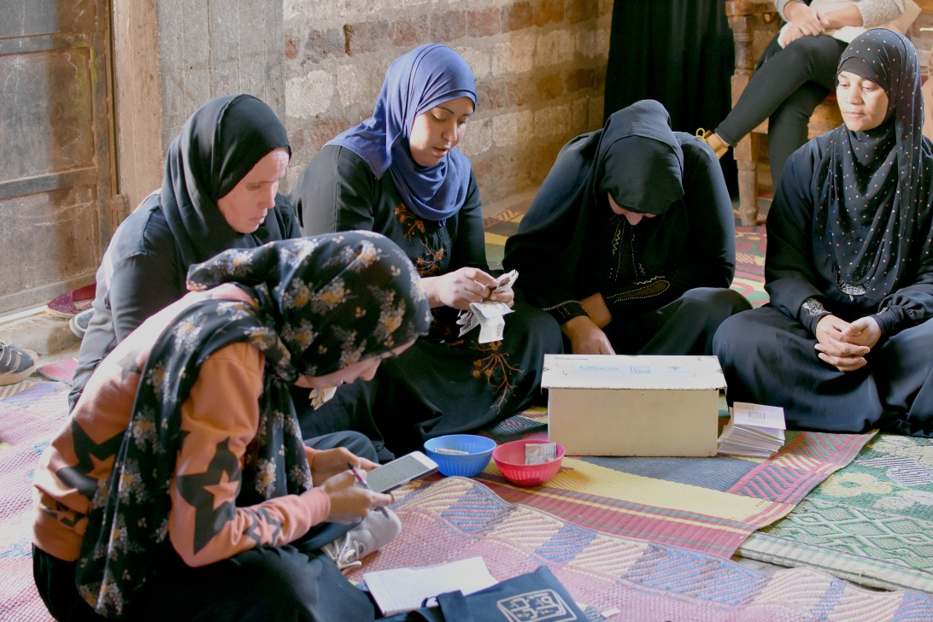
باب أمل : نهج التخرج من الفقر
جمعية عطاء بلا حدود
تعمل في محافظة أسيوط منذ عام 2005 لديها سجل من الشراكة مع العديد من المنظمات الدولية والكيانات الحكومية المحلية، ولديها أثر واضح في مجال التمكين الاقتصادي الاسر الأشد فقرا وتنمية الشباب وتعزيز الممارسات الأيجابية لمنع ومكافحة أنتشار العدوي والاستجابة للتغيرات المناخية.
فكره المشروع
باب أمل تمصيرا لبرنامج الخروج من الفقر الذي ابتكرته مؤسسة براك وهي المؤسسة البنجلاديشية الاولي علي العالم المشروع هو عبارة عن دراسة لتطبيق التجربة في مصر بتمويل من مؤسسة ساويرس للتنمية الاجتماعية وبدعم فني من مؤسسة براك ومعمل عبد اللطيف جميل لمكافحة الفقر وجمعية عطاء بلا حدود بأسيوط وجمعبة التنمية الانسانية بسوهاج بالاضافة الي وزارة التضامن لخلق "دفعة كبيرة" لدفع الفقراء المدقعين من الفقر والتكييف مع الاثار السلبية الناجمة عن التغيرات المناخية وتعزيز ممارسات الأشد فقرا في خفض الانبعاثات وتقليل التلوث الناتج تربية ورعاية الأصول .
نهج مجرب عالميا لأستهداف الفقر متعدد الأبعاد تم توطين البرنامج بشراكة بين مؤسسة ساويرس للتنمية الأجتماعية ومؤسسة براك ببنجلاديش ومعمل عبد اللطيف جميل في الشرق الأوسط وشمال أفريقيا وجمعية عطاء بلا حدود بأسيوط والجمعية المصرية بسوهاج

Slide 3
باب أمل : نهج التخرج من الفقر
مخرجات التخرج
تدخلات البرنامج
ركائز البرنامج
أمن غذائي
تغذية الكافية
زيادة الأصول
مهارات إنتاج
تنوع سبل العيش
مدخرات
خدمات المالية
راس مال اجتماعي
مسح السوق
سبل العيش
تدريب تنشيطي
نقل الأصول
تحديد الأصول
الربط بالاسواق
حزمة تدريبات فنية
الحماية الإجتماعية
دعم الأستهلاك
الربط بخدمات ( التعليم ، الصحة ، ...................................... الخ )
دعم الإدخار (محو الأمية المالية ، مجموعات الأدخار )
الشمول المالي
الربط مع المؤسسات المالية الرسمية ، اكساب مهارات السوق
زيارات منزلية ولقاءات جماعية
التمكين الإجتماعي
لاكساب المهارات الحياتية : بناء الثقة وتنمية المهارات الحياتية
وتعزيز الاندماج الاجتماعي
24 شهر نهاية البرنامج
12 شهر
بدابة البرنامج

Slide 4
باب أمل : الأسباب والمبررات
البرنامج يدعم الأستراتيجية الوطنية للتغيرات المناخية
يتبني أستراتيجات التكيف والتخفيف
باب أمل نهج مجرب عالميا لأستهداف الفقر متعدد الابعاد
باب أمل تم تمصيرة واختباره علي المستوي المحلي
يعزز الممارسات الخضراء
اسيوط المحافظة الافقر علي مستوي الجمهورية ( حياة كريمة المرحلة الاولي فقط تتضمن 463971 أسرة فقيرة بعدد 7 مراكز
تكلفة خروج الأسرة 1100:1000 دولار
فرق عمل مؤهلة عمليا
البرنامج متوافق مع
رؤية مصر 2030
البرنامج متوافق مع
أهداف التنمية المستدامه
( 1 )
جودة الحياة: الارتقاء بجودة حياة المواطن المصري وتحسين مستوى معيشته
( 2 )
العدالة والاندماج الاجتماعي والمشاركة
( 3 )
نظام بيئي متكامل ومستدام " التنمية المستدامة"

Slide 5
باب أمل ( 1 ) : يونيه 2018- نوفمبر 2022
خروج 85% من الاسر
1100 دولار / أسرة
18 مليون جنيه

Slide 6
باب أمل : أثر المشروع
المخرجات :
الأسر الأكثر فقراُ حسنت نظامها الغذائي وتتناول 3 وجبات يومياً
الأسر الأشد فقراً لديها أوراق ثبوتية تحصل على بالخدمات الأساسية المتاحة
أطفال الأسر الأكثر فقراً يحصلون على التعليم محميون من عمل الأطفال
الأسر الأشد فقراً أنشاءت مشاريع صغيرة تدر عليها دخلاً
الأسر الأشد فقراً توسع او تنوع مشروعاتها
الأسر الأكثر فقراً تم محو الاميه المالية لها وتدخر بانتظام جزء من الدخل الشهري
النساء في الأسر الأكثر فقراُ يشاركن في القرارات المنزلية
الأسر الأكثر فقراً تعي أهمية النظافة للوقاية من المرض وتعيش في بيئة أنظف
الأسر الأكثر فقراُ تلجئ للخدمات الطبية لتلقي العلاج
الأسر الأكثر فقراً تشارك في المناسبات الاجتماعية، أكثر ثقة بالذات وقدرة على التعبير عن أنفسهم
النتيجة النهائية:
خروج 2000 أسرة تديرها سيده من دائرة الفقر المدقع إلى مسار معيشة مستدام من خلال دعم استهلاك الأسرة، وتوفير الأصول، وتزويدهم بالمهارات الفنية والحياتية ومحو الأمية المالية ورفع ثقتهم بأنفسهم
النتائج الوسطي:
الأسر الأشد فقراً تتمتع بالأمن الغذائي ومتصلة بالخدمات الأساسية
تحسن دخل الأسر الأشد فقراً واستدامتة
الأسر الأشد فقراً تدخر بانتظام جزء من الدخل الشهري ولديها حساب بريدي أو بنكي
الأسر الأكثر فقراً مدمجة في محيطها الاجتماعي ومشاركة في مجتمعها

